Slide 1

BENVENUTI NELLA NOSTRA CASA
… DI COMUNITA’

Slide 2

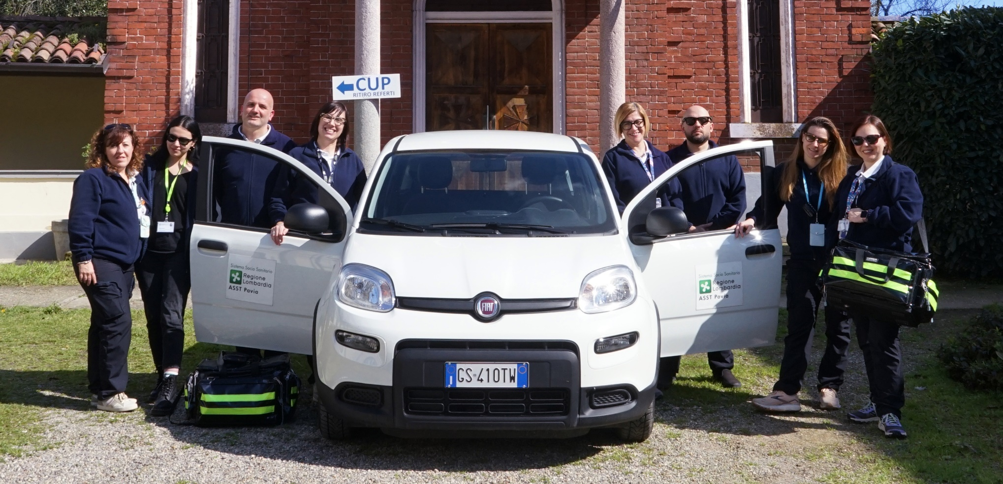
INFERMIERI DI FAMIGLIA E COMUNITA’: IL NOSTRO TEAM

Slide 3
COSA FACCIAMO?
Vi consigliamo come mantenere uno stile di vita sano;
vi supportiamo nella prevenzione delle malattie;
vi aiutiamo a gestire le malattie croniche;
coordiniamo i servizi sanitari e sociali di cui avete bisogno;
operiamo in stretta collaborazione con il vostro Medico di Medicina Generale.

Slide 4
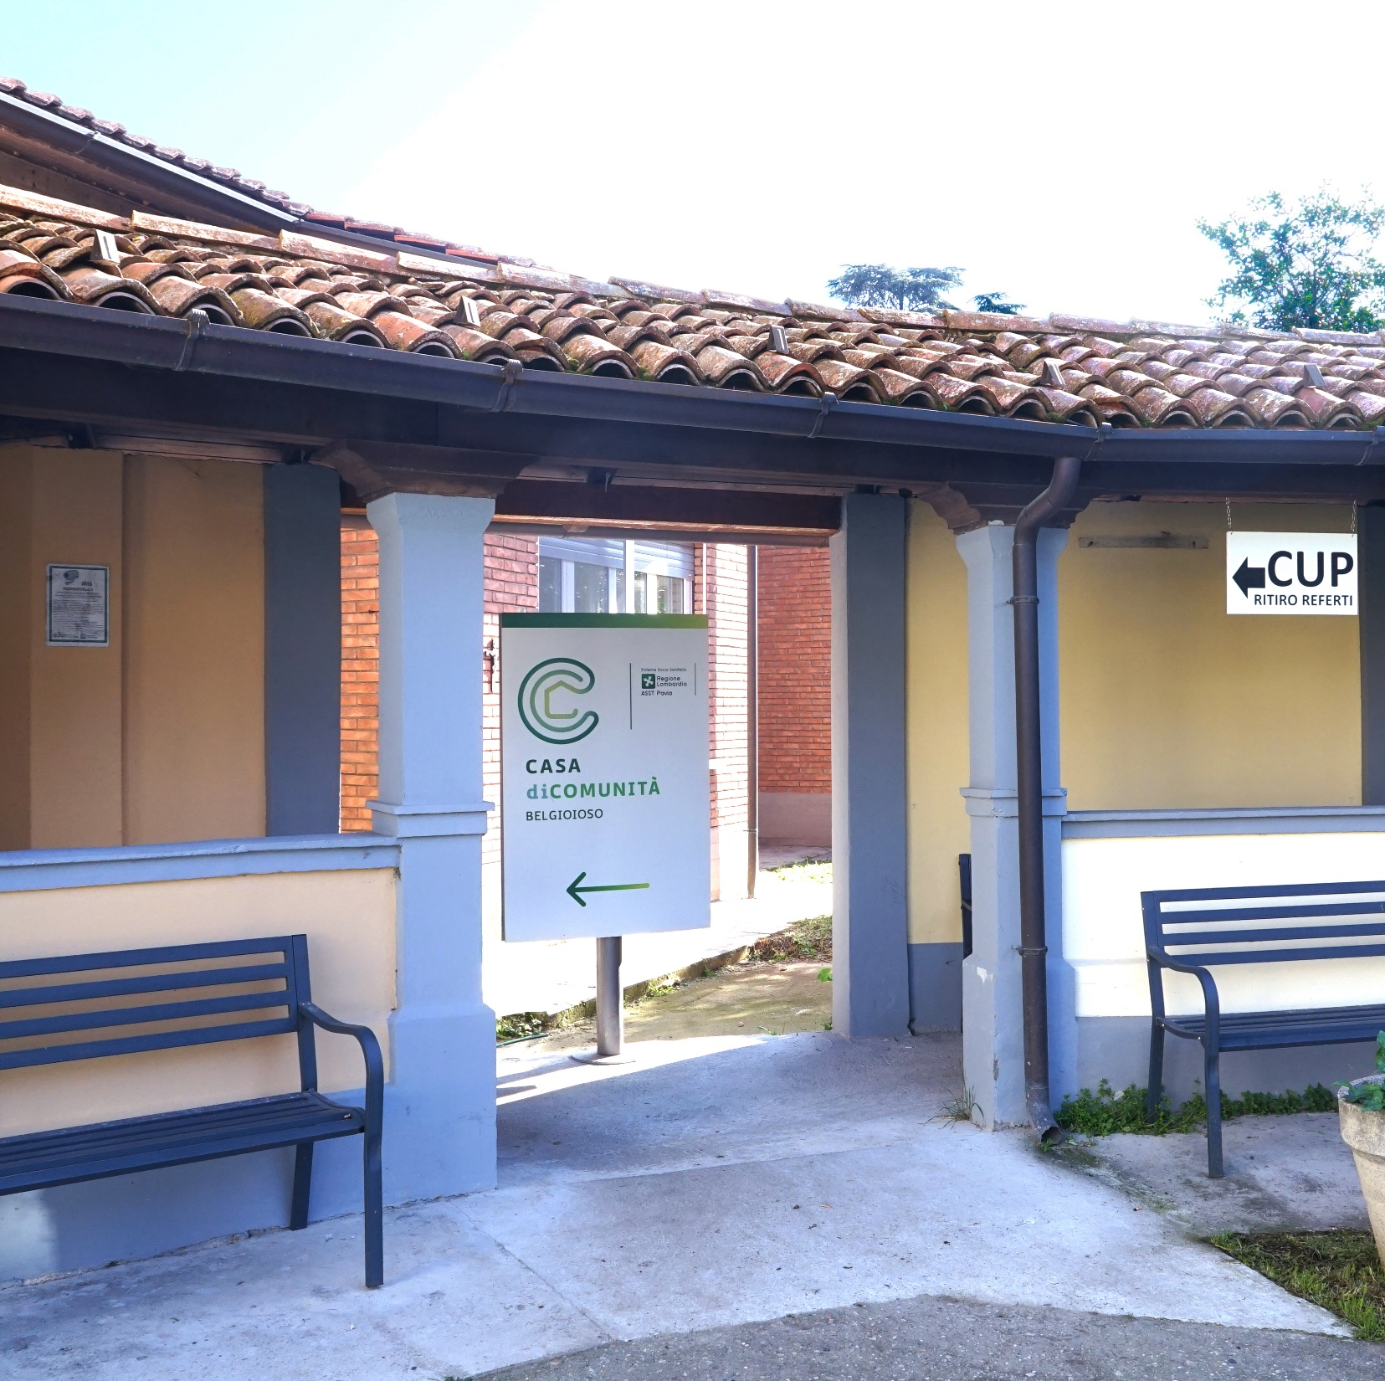
DOVE?
Ci trovate in Via Cavallotti 123, a Belgioioso, nel presidio ospedaliero Policlinico San Matteo;
A casa vostra, veniamo da voi, a titolo gratuito!

Slide 5
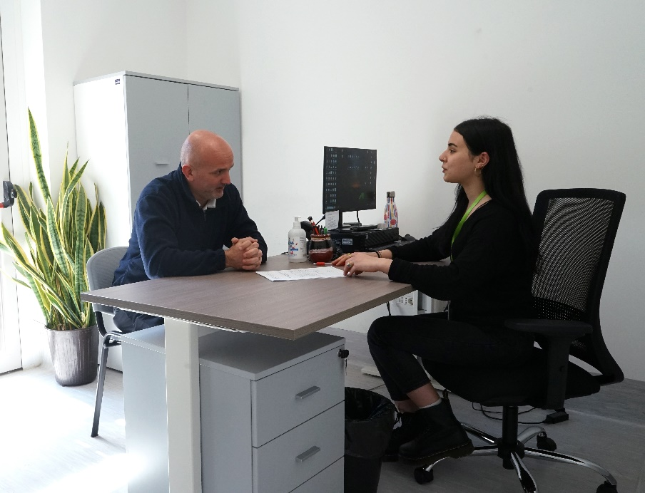
PUNTO UNICO DI ACCESSO – PUA con presenza dell’Assistente Sociale
Presso il PUA potete trovare:
INFERMIERE DI FAMIGLIA E COMUNITA’: valuta il bisogno sanitario (es. mobilizzazione, incontinenza ecc...) e imposta un piano socio-sanitario individuale in collaborazione con MMG.
ASSISTENTE SOCIALE:
prende in carico l’utente, valuta il bisogno sociale e propone la soluzione più adeguata alla problematica riscontrata, in base a quanto offerto dalla rete dei servizi territoriali.
Notes:
Il PUA è un servizio che vi aiuta a trovare le risposte che cercate. Un operatore vi ascolterà e vi indirizzerà verso i servizi più adatti alle vostre esigenze.
il Punto Unico di Accesso uno sportello presente in CdC, aperto tutti i giorni e costantemente presidiato da un IFeC o un AS. È qui che l'infermiere di famiglia e di comunità accoglie l'utente, lo ascolta, valuta il suo bisogno e lo indirizza verso i professionisti, i percorsi o i servizi più appropriati.

Slide 6
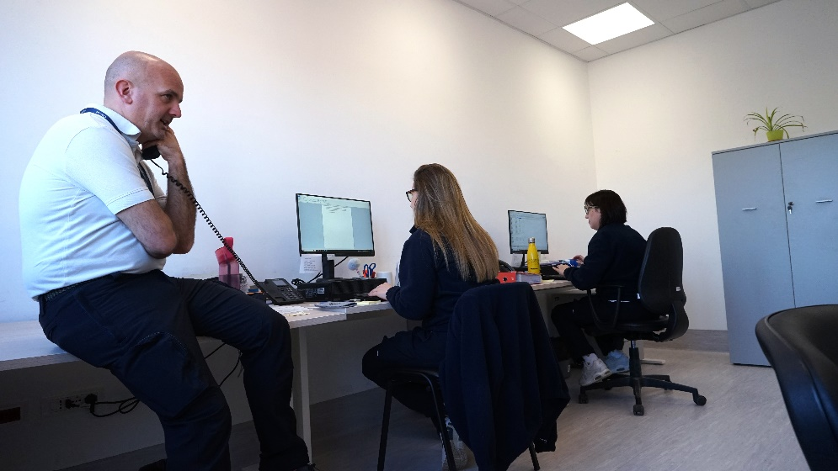
ASSISTENZA DOMICILIARE
L’IFeC effettua visite domiciliari personalizzate in collaborazione con MMG:
monitoraggio dei parametri vitali, controllo dell’aderenza terapeutica, ecc.
consigli e supporto per l’adattamento dell’ambiente domestico alle persone affette da patologie croniche o con fragilità socio-sanitarie
educazione sanitaria e promozione della salute;
prima valutazione dopo dimissione ospedaliera;
supporto ai familiari.
Notes:
Ricapitolando: dove ci trovate? In un contesto che noi reputiamo privilegiato, perchè ci permette di lavorare a stretto contatto con molti professionisti coinvolti nel percorso di cura della persona: assistenti sociali, psicologi e molti altri.
Vale a dire all’interno della Casa di Comunità, un luogo fisico e facilmente accessibile dove i cittadini possono trovare una risposta completa ai loro bisogni di salute.
Al suo interno, come già visto, ci trovate
All’AMBULATORIO INFERMIERISTICO
Al PUNTO UNICO DI ACCESSO – PUA
Non ci trovate se stiamo facendo una visita domiciliare ASSISTENZA DOMICILIARE
Non ci trovate se siamo in ospedale a garantire le DIMISSIONI PROTETTE
Di dimissioni protette e COT vi parlerà la coordinatrice dott.ssa Cirillo

Slide 7
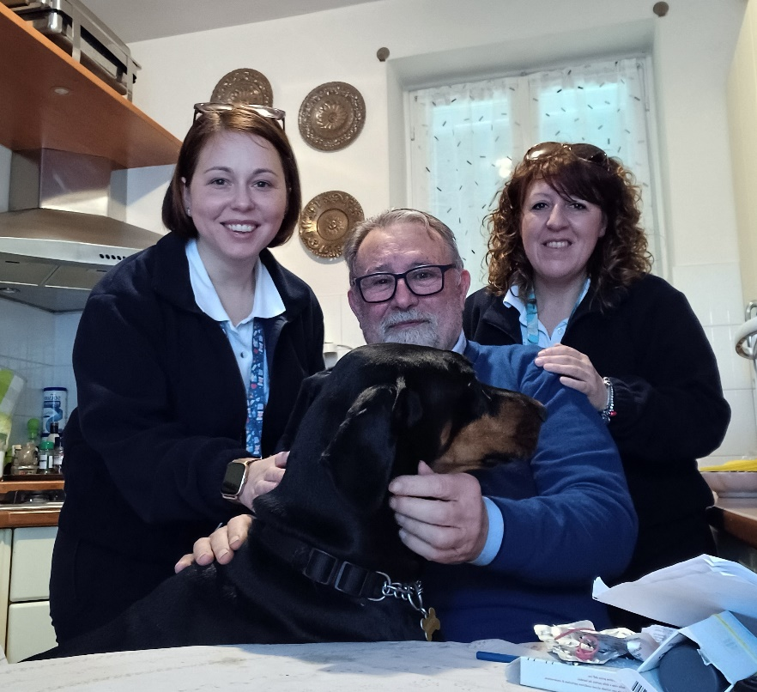
ASSISTENZA DOMICILIARE
La storia del Sig. Massimo e del suo dobermann:
un esempio dell’importanza del servizio IFeC!
Notes:
Ricapitolando: dove ci trovate? In un contesto che noi reputiamo privilegiato, perchè ci permette di lavorare a stretto contatto con molti professionisti coinvolti nel percorso di cura della persona: assistenti sociali, psicologi e molti altri.
Vale a dire all’interno della Casa di Comunità, un luogo fisico e facilmente accessibile dove i cittadini possono trovare una risposta completa ai loro bisogni di salute.
Al suo interno, come già visto, ci trovate
All’AMBULATORIO INFERMIERISTICO
Al PUNTO UNICO DI ACCESSO – PUA
Non ci trovate se stiamo facendo una visita domiciliare ASSISTENZA DOMICILIARE
Non ci trovate se siamo in ospedale a garantire le DIMISSIONI PROTETTE
Di dimissioni protette e COT vi parlerà la coordinatrice dott.ssa Cirillo

Slide 8
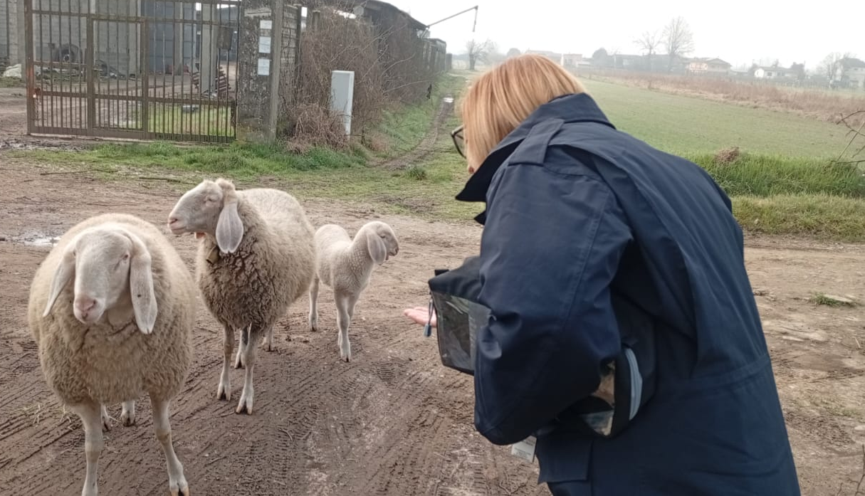
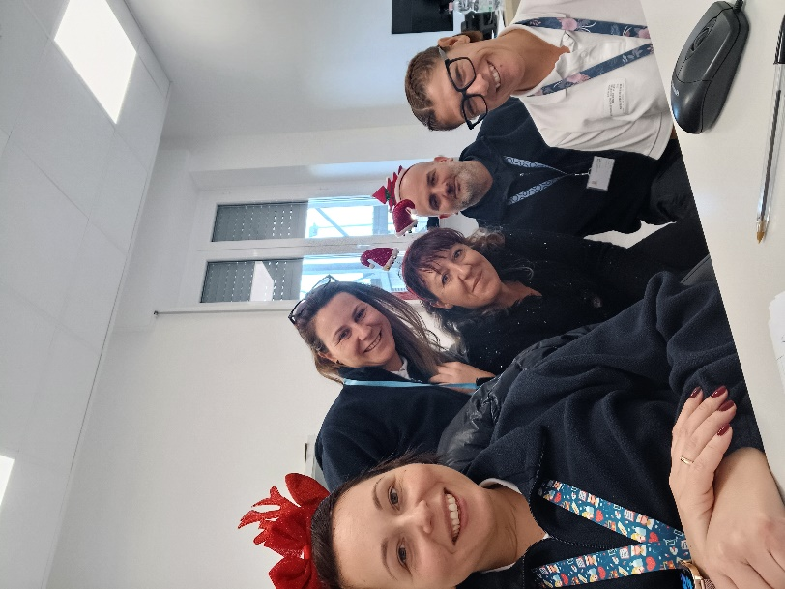
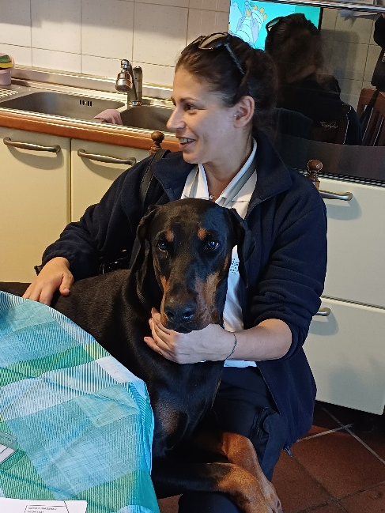
ASSISTENZA DOMICILIARE
Professionalità, in ogni circostanza!
Notes:
Ricapitolando: dove ci trovate? In un contesto che noi reputiamo privilegiato, perchè ci permette di lavorare a stretto contatto con molti professionisti coinvolti nel percorso di cura della persona: assistenti sociali, psicologi e molti altri.
Vale a dire all’interno della Casa di Comunità, un luogo fisico e facilmente accessibile dove i cittadini possono trovare una risposta completa ai loro bisogni di salute.
Al suo interno, come già visto, ci trovate
All’AMBULATORIO INFERMIERISTICO
Al PUNTO UNICO DI ACCESSO – PUA
Non ci trovate se stiamo facendo una visita domiciliare ASSISTENZA DOMICILIARE
Non ci trovate se siamo in ospedale a garantire le DIMISSIONI PROTETTE
Di dimissioni protette e COT vi parlerà la coordinatrice dott.ssa Cirillo

Slide 9
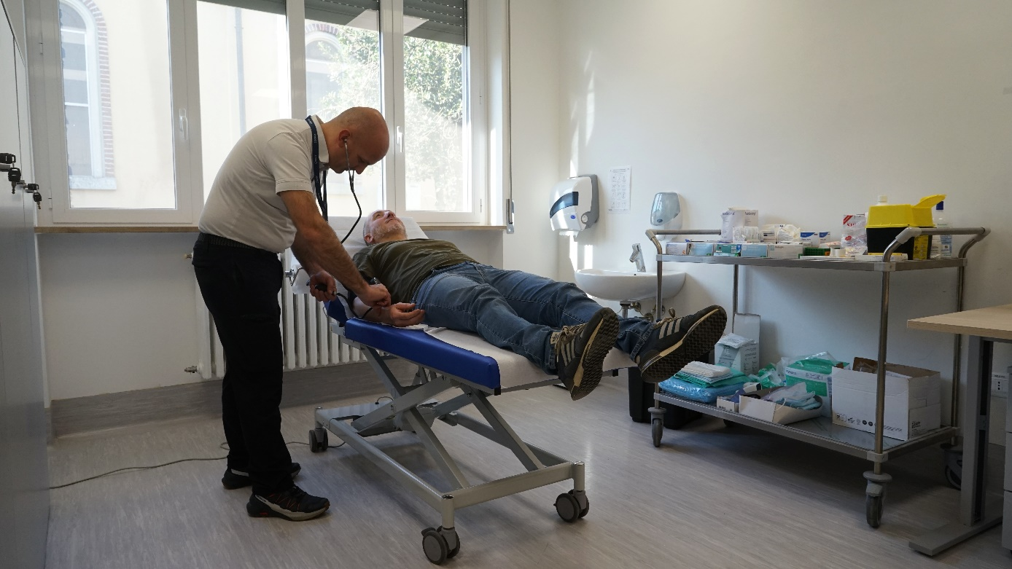
AMBULATORIO INFERMIERISTICO
PRESTAZIONI EROGABILI SU PRESCRIZIONE MEDICA:
somministrazione di farmaci per via intramuscolare e sottocutanea;
effettuazione di medicazioni.
PRESTAZIONI CHE NON NECESSITANO DI PRESCRIZIONE:
rilevazione parametri vitali;
interventi educativi e consulenza Infermieristica.
Notes:
Ricapitolando: dove ci trovate? In un contesto che noi reputiamo privilegiato, perchè ci permette di lavorare a stretto contatto con molti professionisti coinvolti nel percorso di cura della persona: assistenti sociali, psicologi e molti altri.
Vale a dire all’interno della Casa di Comunità, un luogo fisico e facilmente accessibile dove i cittadini possono trovare una risposta completa ai loro bisogni di salute.
Al suo interno, come già visto, ci trovate
All’AMBULATORIO INFERMIERISTICO
Al PUNTO UNICO DI ACCESSO – PUA
Non ci trovate se stiamo facendo una visita domiciliare ASSISTENZA DOMICILIARE
Non ci trovate se siamo in ospedale a garantire le DIMISSIONI PROTETTE
Di dimissioni protette e COT vi parlerà la coordinatrice dott.ssa Cirillo

Slide 10
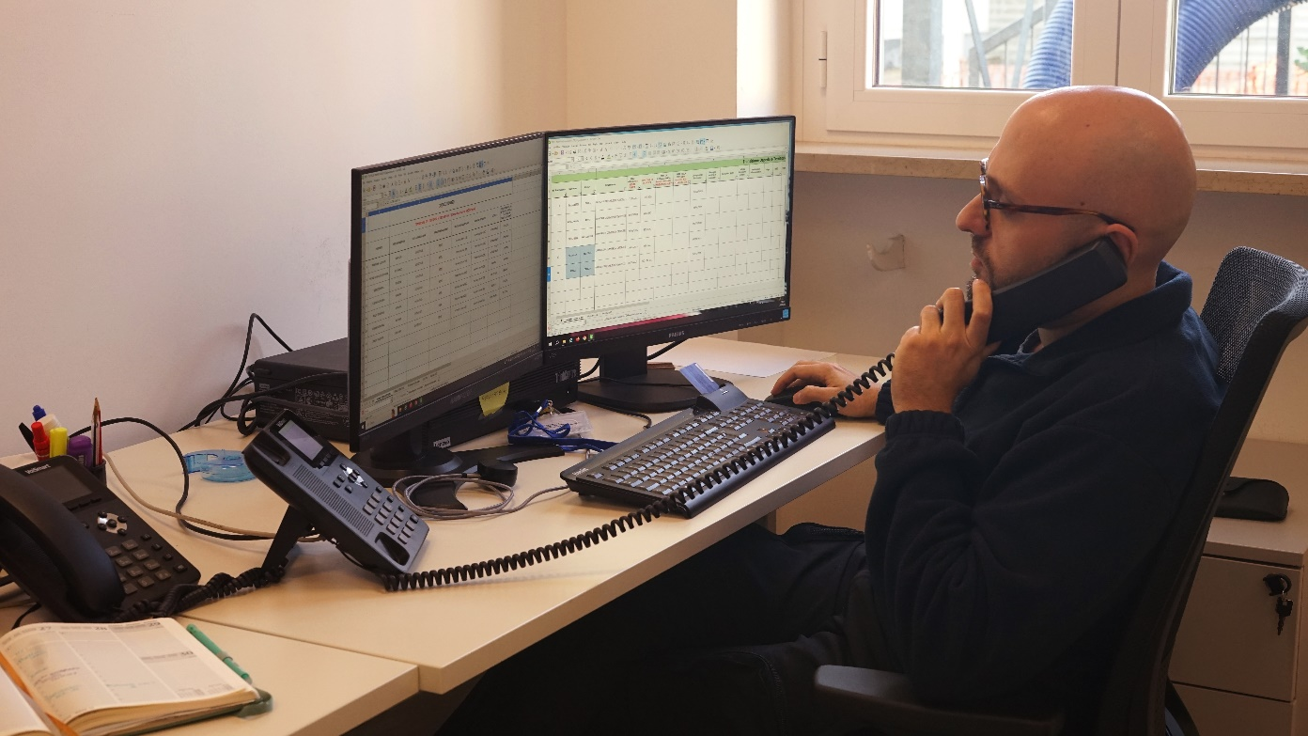
COT – CENTRALE OPERATIVA TERRITORIALE
Servizio interno, riservato al personale sanitario, per la gestione delle transizioni territoriali:
presa in carico e monitoraggio delle dimissioni ospedaliere;
gestione del paziente dal territorio verso l’ospedale;
gestione del paziente dal territorio verso il territorio.
Notes:
Ricapitolando: dove ci trovate? In un contesto che noi reputiamo privilegiato, perchè ci permette di lavorare a stretto contatto con molti professionisti coinvolti nel percorso di cura della persona: assistenti sociali, psicologi e molti altri.
Vale a dire all’interno della Casa di Comunità, un luogo fisico e facilmente accessibile dove i cittadini possono trovare una risposta completa ai loro bisogni di salute.
Al suo interno, come già visto, ci trovate
All’AMBULATORIO INFERMIERISTICO
Al PUNTO UNICO DI ACCESSO – PUA
Non ci trovate se stiamo facendo una visita domiciliare ASSISTENZA DOMICILIARE
Non ci trovate se siamo in ospedale a garantire le DIMISSIONI PROTETTE
Di dimissioni protette e COT vi parlerà la coordinatrice dott.ssa Cirillo

Slide 11
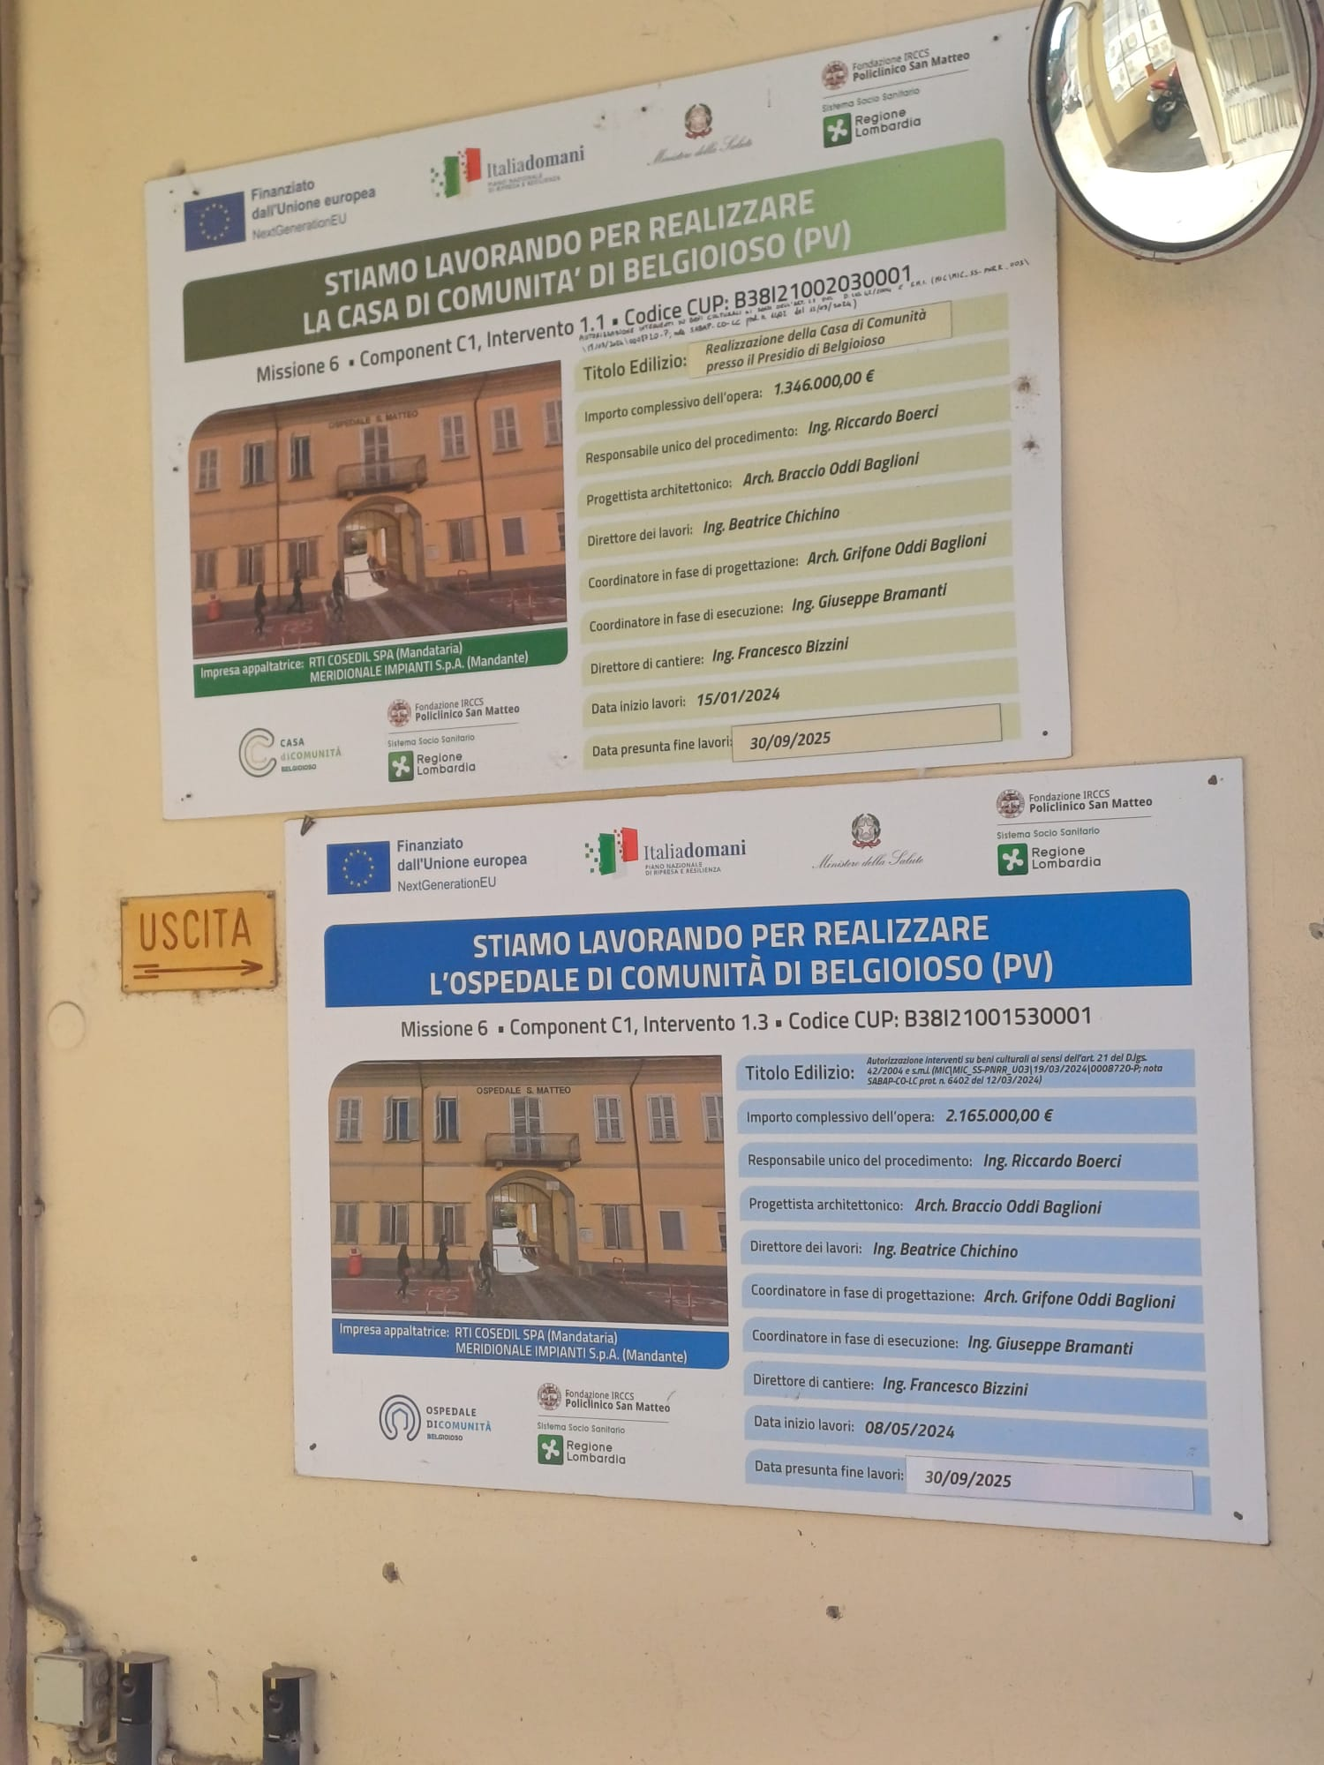

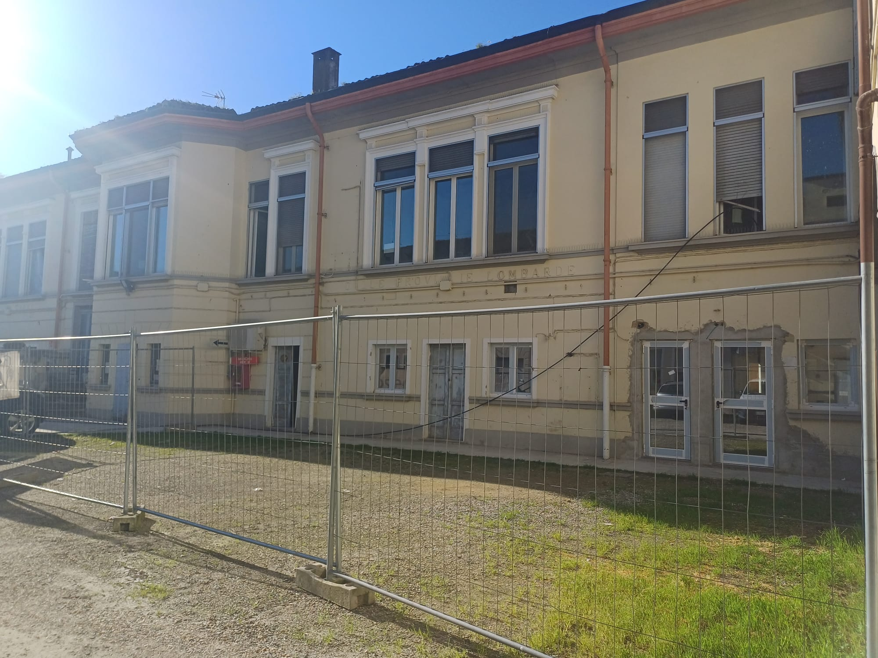
…E TANTO ALTRO!
OSPEDALE DI COMUNITA’ DI BELGIOIOSO
L’Ospedale di Comunità (OdC) è una struttura sanitaria di ricovero che svolge una funzione intermedia tra il domicilio e il ricovero ospedaliero.
Le sue finalità possono quindi essere di:
1) stabilizzazione del paziente ospedaliero dimesso (lungodegenza);
2) recupero funzionale e insegnamento di procedure di autocura complesse;
3) inizio di ricovero socio-sanitario per non autosufficienti, in attesa di trovare una collocazione stabile.
Notes:
Ricapitolando: dove ci trovate? In un contesto che noi reputiamo privilegiato, perchè ci permette di lavorare a stretto contatto con molti professionisti coinvolti nel percorso di cura della persona: assistenti sociali, psicologi e molti altri.
Vale a dire all’interno della Casa di Comunità, un luogo fisico e facilmente accessibile dove i cittadini possono trovare una risposta completa ai loro bisogni di salute.
Al suo interno, come già visto, ci trovate
All’AMBULATORIO INFERMIERISTICO
Al PUNTO UNICO DI ACCESSO – PUA
Non ci trovate se stiamo facendo una visita domiciliare ASSISTENZA DOMICILIARE
Non ci trovate se siamo in ospedale a garantire le DIMISSIONI PROTETTE
Di dimissioni protette e COT vi parlerà la coordinatrice dott.ssa Cirillo

Slide 12
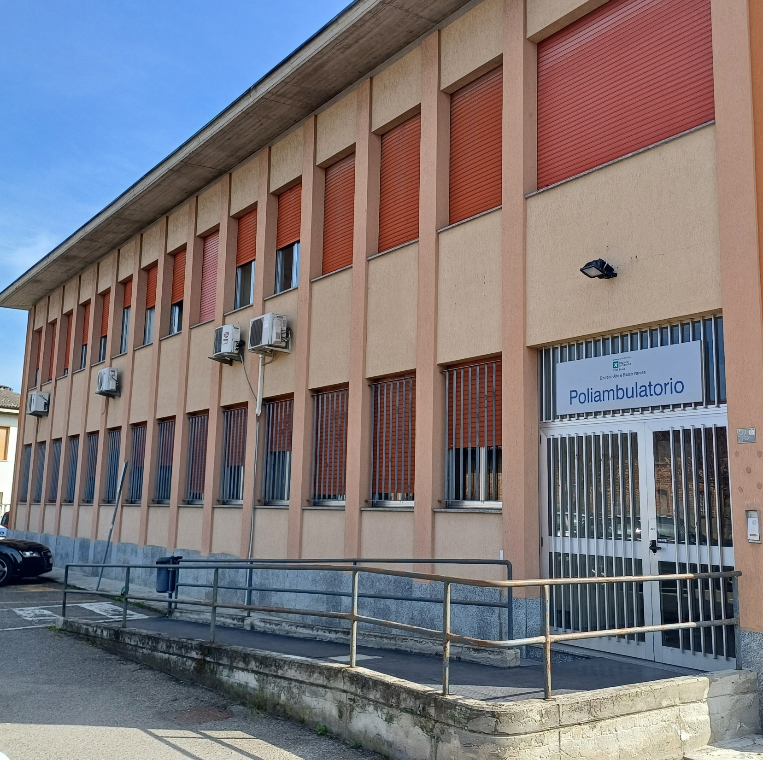
…E TANTO ALTRO!
Presso il Poliambulatorio
di Corteolona
Centro Unico Di Prenotazione – CUP
Scelta e revoca
Ambulatorio cardiologia
Ambulatorio chirurgia
Ambulatorio diabetologia
Ambulatorio neurologia
Ambulatorio otorinolaringoiatria
Ambulatorio psichiatria (CPS)
Punto prelievi
Ambulatorio vaccinazioni
Consultorio familiare e screening

Slide 13



UNITA’ DI CONTINUITA’ ASSISTENZIALE (UCA)
E’ un servizio territoriale che si pone l’obiettivo di collaborare attivamente con i Medici di Medicina Generale per gestire in ambito domiciliare:
- urgenze minori e differibili
- ottimizzazione dell’assistenza dei pazienti con complessità clinica e polifarmacoterapia
L’equipe mobile distrettuale è composta da un medico geriatra ed un infermiere di famiglia
Pianificazione di interventi socio-sanitari
Interventi tailor made
Gestione delle sindromi geriatriche
Valutazione Multidimensionale
Definizione dei bisogni di salute
Revisione terapeutica, deprescribing
Prescrizione di ausili
Il servizio è a carico del SSN ed è gratuito
Notes:
Ricapitolando: dove ci trovate? In un contesto che noi reputiamo privilegiato, perchè ci permette di lavorare a stretto contatto con molti professionisti coinvolti nel percorso di cura della persona: assistenti sociali, psicologi e molti altri.
Vale a dire all’interno della Casa di Comunità, un luogo fisico e facilmente accessibile dove i cittadini possono trovare una risposta completa ai loro bisogni di salute.
Al suo interno, come già visto, ci trovate
All’AMBULATORIO INFERMIERISTICO
Al PUNTO UNICO DI ACCESSO – PUA
Non ci trovate se stiamo facendo una visita domiciliare ASSISTENZA DOMICILIARE
Non ci trovate se siamo in ospedale a garantire le DIMISSIONI PROTETTE
Di dimissioni protette e COT vi parlerà la coordinatrice dott.ssa Cirillo

Slide 14
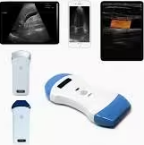
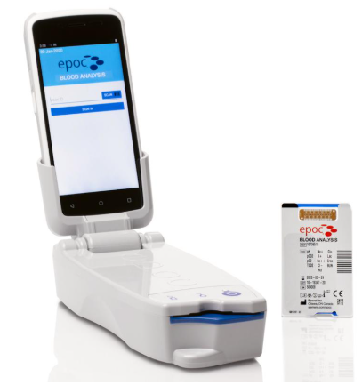

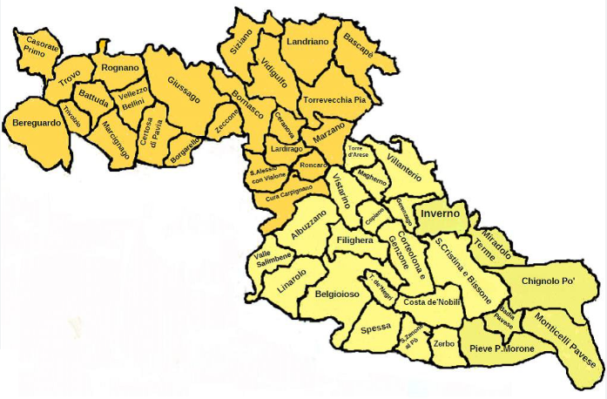
UNITA’ DI CONTINUITA’ ASSISTENZIALE (UCA)
STRUMENTAZIONE DISPONIBILE
-Ecografo portatile bisonda (lineare e convex)
-Glucometro
-Emogasanalizzatore
-Esami urgenti (emocromo con formula, profilo epatico, profilo renale, PCR, glicemia, NT-proBNP, lattati, INR)
-Farmaci d’urgenza ed idratazione ev
-Strumentazione per medicazioni, prelievi, esecuzione di terapia in loco
DOVE?
Distretto di Pavia ed Alto e Basso Pavese
COME ATTIVARE IL SERVIZIO UCA?
Il servizio è attivo lunedì al venerdì, dalle 8:30-16:30
Il Medico Curante contatta il medico UCA per programmare la visita domiciliare
Notes:
Ricapitolando: dove ci trovate? In un contesto che noi reputiamo privilegiato, perchè ci permette di lavorare a stretto contatto con molti professionisti coinvolti nel percorso di cura della persona: assistenti sociali, psicologi e molti altri.
Vale a dire all’interno della Casa di Comunità, un luogo fisico e facilmente accessibile dove i cittadini possono trovare una risposta completa ai loro bisogni di salute.
Al suo interno, come già visto, ci trovate
All’AMBULATORIO INFERMIERISTICO
Al PUNTO UNICO DI ACCESSO – PUA
Non ci trovate se stiamo facendo una visita domiciliare ASSISTENZA DOMICILIARE
Non ci trovate se siamo in ospedale a garantire le DIMISSIONI PROTETTE
Di dimissioni protette e COT vi parlerà la coordinatrice dott.ssa Cirillo

Slide 15
0382/1958680
casa_comunita_belgioioso@asst-pavia.it
PUA
CONSULTORIO
OSPEDALE DI COMUNITA’
AMBULATORIO INFERMIERISTICO
PROTESICA
BISOGNI CLINICI
SOCIALI
ASSISTENZIALI
ASSISTENTE SOCIALE
CENTRO DIURNO, RSA/RSA APERTA
INFERMIERE DI FAMIGLIA
FRAGILITA’ (MISURA B1/B2)
CURE DOMICILIARI
CURE PALLIATIVE
VACCINAZIONI
ADI
SER.D
AMBULATORI
SPECIALISTICI
FKT
UCA
SCREENING
Notes:
Ricapitolando: dove ci trovate? In un contesto che noi reputiamo privilegiato, perchè ci permette di lavorare a stretto contatto con molti professionisti coinvolti nel percorso di cura della persona: assistenti sociali, psicologi e molti altri.
Vale a dire all’interno della Casa di Comunità, un luogo fisico e facilmente accessibile dove i cittadini possono trovare una risposta completa ai loro bisogni di salute.
Al suo interno, come già visto, ci trovate
All’AMBULATORIO INFERMIERISTICO
Al PUNTO UNICO DI ACCESSO – PUA
Non ci trovate se stiamo facendo una visita domiciliare ASSISTENZA DOMICILIARE
Non ci trovate se siamo in ospedale a garantire le DIMISSIONI PROTETTE
Di dimissioni protette e COT vi parlerà la coordinatrice dott.ssa Cirillo

Slide 16
GRAZIE PER
L’ATTENZIONE

